Slide 1

Полезные советы от логопеда
13 способов запуска и развития речи ребенка.

Slide 2

Способ 1 — уберите то, что мешает!
Специалисты наблюдают закономерность: дети, которые сосут соску длительное время (до нескольких часов в день, позже начинают говорить. Сосание может стать причиной неправильного развития артикуляционного аппарата. Попросту говоря, мышцы губ и языка не развиваются должным образом. А «ленивый» язычок не сможет правильно выговаривать буквы.

Slide 3

Способ 2 — расширяйте словарный запас.
Если ребенок говорит лишь несколько слов, чаще показывайте ему что-то новое, четко проговаривая название. На улице, у окошка, дома, в книжках нас окружает много интересного. Не запутывайте малыша, называя слишком много незнакомых слов, и обязательно объясняйте непонятное простыми словами.

Slide 4

Способ 3 — делайте уроки веселыми.
Академические уроки пока не для вашего малыша. Занятия по развитию речи проводите в форме игры. Дети очень любят подвижные игры. Поиграйте с новой игрушкой или карточками с картинками в прятки, просите ребенка принести или унести их, побегать или попрыгать.

Slide 5
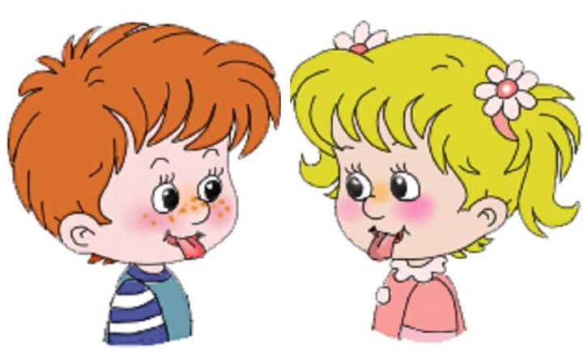
Способ 4 — зарядка для языка.
Каждое занятия логопеды начинают с артикуляционной гимнастики. Почему бы не потренироваться дома? Можно приобрести пособия, а можно придумать небольшие элементарные игры самостоятельно — дуть на кусочек ваты, надувать щеки, слизывать языком невидимое варенье с губ, цокать как лошадка и много другое.

Slide 6

Способ 5 — повторяйте друг за другом.
Попробуйте повторять за малышом слоги, которые он произносит. «Ба-ба», «бу-бу» — это очень весело. А потом вдруг придумайте свой слог! Если малыш примет вашу игру, он постарается повторить за вами.

Slide 7

Способ 6 — стимулируйте мелкую моторику.
В головном мозге центры, отвечающие за координацию движения пальцев рук и за развитие речевых функций, находятся рядом. Стимулируя один, вы развиваете и другой. Рисование пальчиками на рассыпанной крупе, собирание фасоли и гороха (можно играть в Золушку, игры в волшебный мешочек (вытаскивать предметы по одному, нанизывание бус и пуговиц на веревочку — все на пользу. Даже всем известные детские потешки «Сорока-ворона» и «Пальчик-пальчик, где ты был?» — тоже являются простыми занятиями, стимулирующими нервные окончания на пальцах и ладошках.

Slide 8
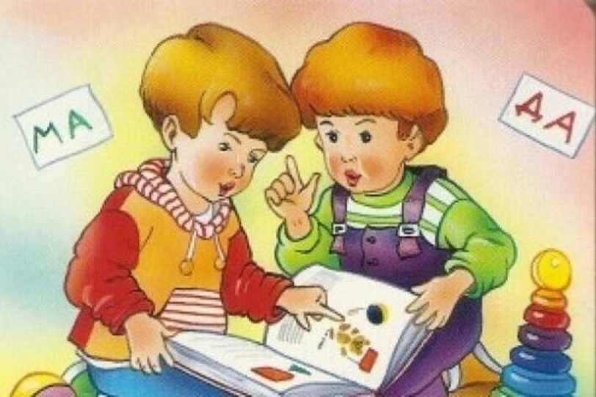
Способ 7 — введите в режим чтение.
Маленькие дети обожают рассматривать яркие картинки. Не упускайте такую возможность для занятий по развитию речи. Показывайте и рассказывайте как можно чаще. Читайте ребенку каждый день — сказки, детские стихи и потешки. Новые слова и постоянно слышимая речь разовьют у малыша словарный запас и научат правильно говорить.

Slide 9
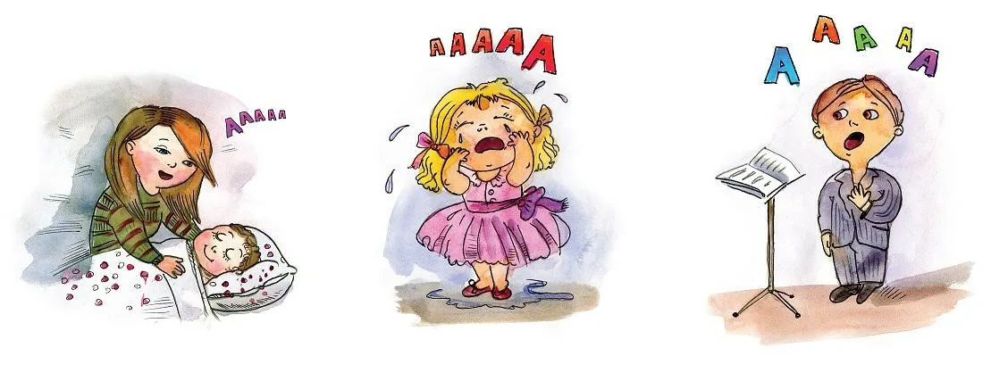
Способ 8 — спойте, друзья!
Почитали, а теперь можно и спеть. Пойте с ребенком, разучивайте вместе новые детские песенки. Этот тот случай, когда компьютер делает доброе дело. Скачайте известные вашему малышу песни и пусть он поет, сколько захочет! Хорошее настроение и плавность фраз стимулируют работу
речевого аппарата.

Slide 10

Способ 9 — выключите компьютер и телевизор.
Для развития речи ребенку нужно ее слышать — чистую, четкую и правильную. За звуками рекламы и мультиков ваши слова перестают быть слышны, а включенный «фоном» телевизор
создает лишь звуковой шум.

Slide 11

Способ 10 — немного хитрите.
Читая ребенку знакомые стихи или сказки, намеренно «путайте» слова. Например, «Снесла курочка яичко, не золотое, а …голубое».
Ребенок будет рад вас поправить!

Slide 12

Способ 11 — никаких упрощений.
Малыш так мило говорит «каКлета» или «бибика»! Можете послушать и умилиться. Но сами будьте добры говорить только «котлета» и «машина». Строго говоря, и «бибика» вовсе не обязательна. Откуда она возьмется,
если вы не скажете это слово
при ребенке?

Slide 13
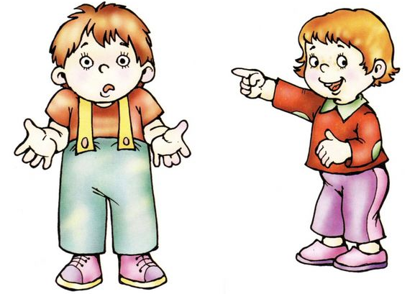
Способ 12 — «не понимайте» язык жестов.
Постарайтесь стимулировать ребенка к разговору. Если он просит что-то, привычно показывая пальчиком, сделайте вид, что не понимаете. Не нужно доводить ребенка до слез, полностью отказываясь сотрудничать. Но если вы войдете в диалог, будете задавать наводящие вопросы,
он попробует вам объяснить.

Slide 14
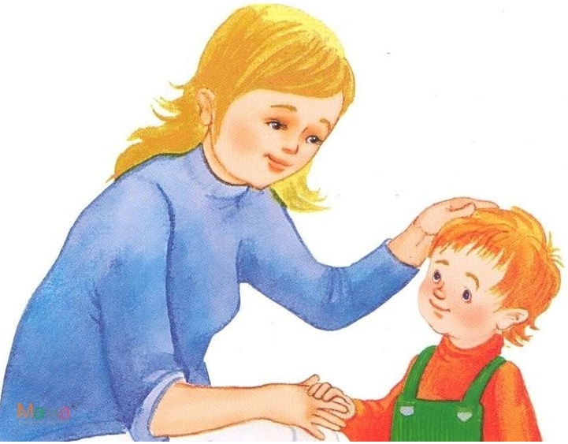
Способ 13 — проявляйте внимание.
Убедите ребенка, что вам интересно все, что он рассказывает. Удивляйтесь, задавайте вопросы, хвалите и восхищайтесь! Будьте благодарным слушателем, и он с радостью будет стараться рассказать вам обо всех событиях дня. Стимулируйте рассказывать обо всем,
но не заставляйте,
чтобы не вызвать негативизма.

Slide 15

ПРОДОЛЖЕНИЕ СЛЕДУЕТ

